Slide 1
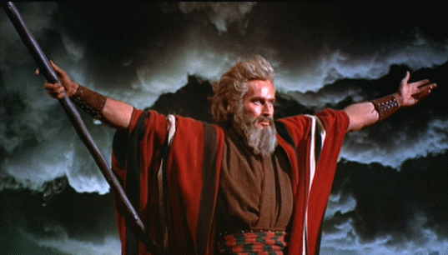
أفضل من
موسى
عبرانيين 3: 1-4: 13
د. ريك جريفيث • كنيسة الطرق المتقاطعة الدولية سنغافورة
BibleStudyDownloads.org

Slide 2

ماذا تعتقد أنه سيحدث للناس
الذين آمنوا بالمسيح
ثم سقطوا لاحقاً ولم يرجعوا؟

Slide 3
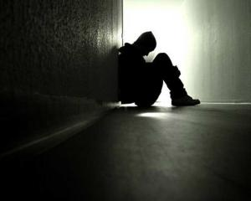
ليس نظرية.

Slide 4
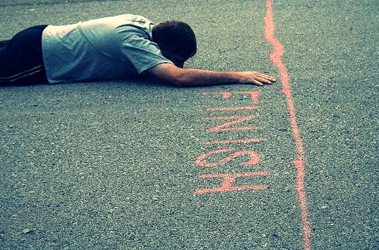
بعد 10 سنوات من الآن ...

Slide 5
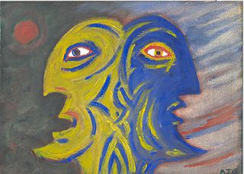
العهد القديم مقابل العهد الجديد

Slide 6
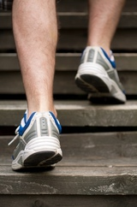
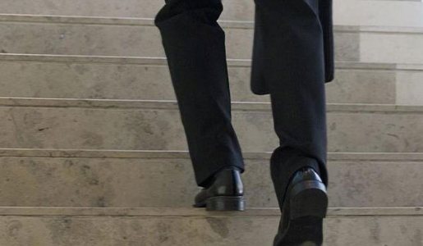
لماذا المثابرة مع المسيح؟

Slide 7
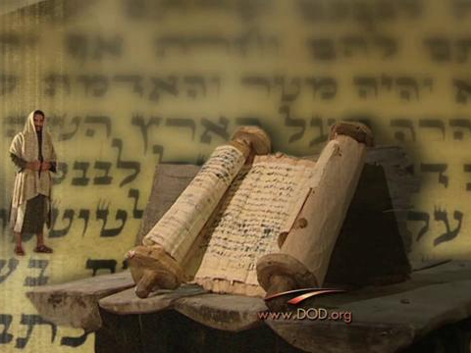
خلفية
الرسالة

Slide 8
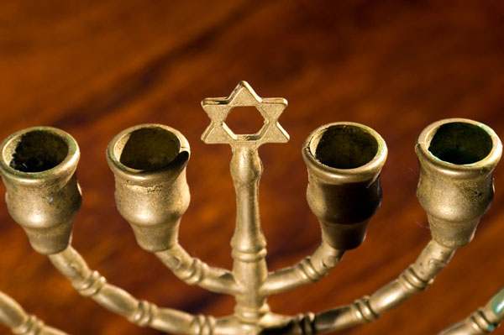
القراء اليهود

Slide 9
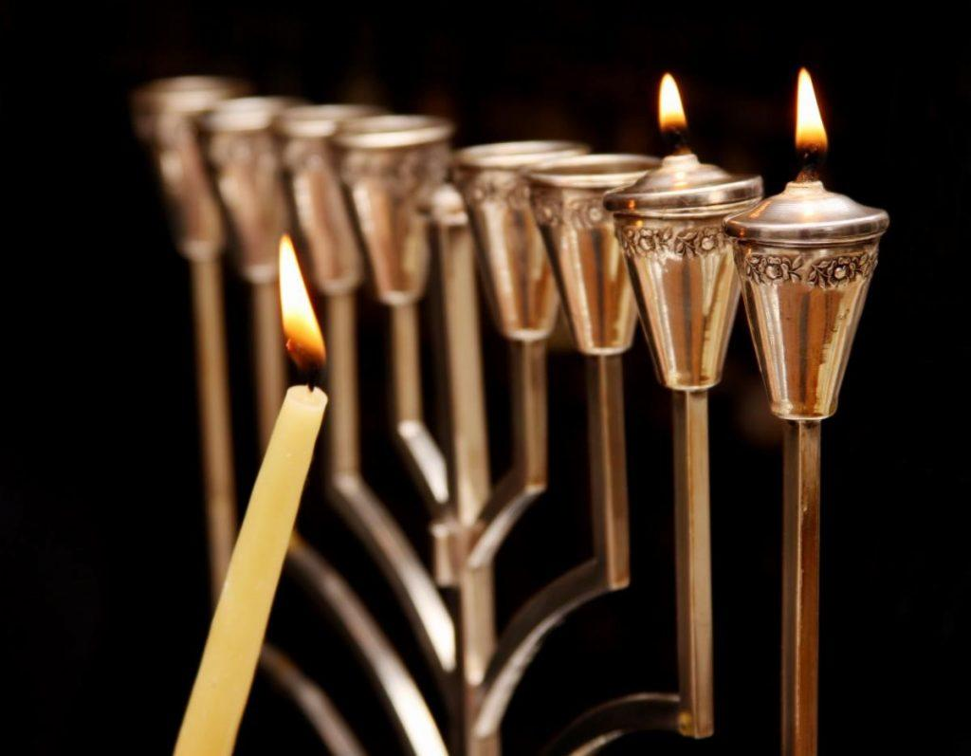
كان القراء مسيحيين من خلفية يهودية
من ثم أيها الإخوة القديسون، شركاء الدعوة السماوية
(3: 1)
... فلنتمسك بالإقرار، أن ليس لنا رئيس كهنة غير قادر أن يرثي (4: 14ب-15أ)
... فإذ لنا أيها الإخوة ثقة بالدخول إلى الأقداس بدم يسوع
(10: 19)
... الأيام السالفة التي فيها بعدما أنرتم صبرتم على مجاهدة آلام كثيرة.
(10: 32)
Notes:
We also know the readers were Christians. These are clearly believers—why else would he repeatedly call them "brothers and sisters"? These Jews were second-generation (2:1-4) believers (3:1; 4:14b-15a; 10:19, 32; cf. 12:7; 13:1, 20-22) who should have matured beyond their present immature state in Christ (5:11-14)

Slide 10
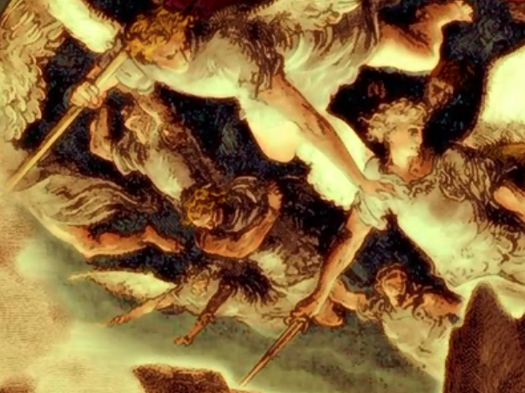
كما سقط الشيطان، تعرض هؤلاء المؤمنون لإغراء أن يفعلوا الشيء نفسه.
Notes:
http://www.ancient-code.com/angels-a-different-point-of-view/ argues that angels are extraterrestrials

Slide 11

ثابر
السبب
1
السبب
2
دراسة في عبرانيين
Notes:
So the author exhorting them repeatedly in his letter to press on, so I'm calling this new series on Hebrews "Press On!"

Slide 12

عبرانيين: ثابر
254
تفوق المسيح على اليهودية كرئئس كهنة
متفوق في شخصه على ... |  |  | متفوق في عمله الكهنوتي على ... |  |  |  |  | الثبات من خلال الإيمان
1: 1-4: 13 |  |  | 4: 14-10: 18 |  |  |  |  | 10: 19-13: 25
الأنبياء | الملائكة | موسى | هارون | ملكي صادق | العهد القديم | خيمة الإجتماع | الذبائح | الخطية الإرادية | النماذج | الثبات كأبناء | الأخلاق | رفض الله | التشجيع
1: 1-3 | 1: 4- 2: 18 | 3: 1- 4: 13 | 4: 14- 6: 20 | 7 | 8 | 9: 1-10 | 9: 11- 10: 18 | 10: 19-39 | 11: 1- 12: 3 | 12: 4-13 | 12: 14-17 | 12: 18-29 | 13
جلال المسيح |  |  | خدمة المسيح |  |  |  |  | إظهار المسيحية
اللاهوت |  |  |  |  |  |  |  | الممارسة
المؤلف والمستلمون والأصل والوجهة غير معروفين
67-68 م

Slide 13
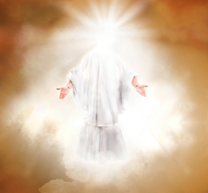
1. يسوع أعظم من أي شخص
في التاريخ
Notes:
No other person ever to walk this earth is superior to Christ. He's the best!

Slide 14
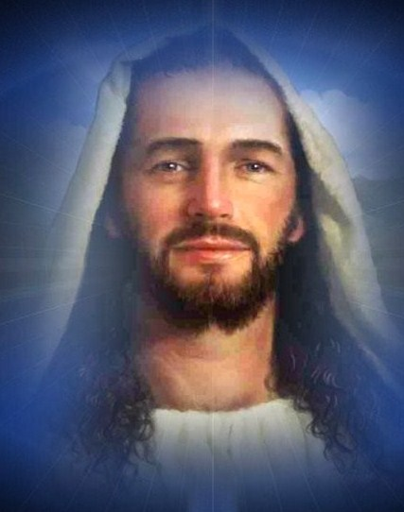
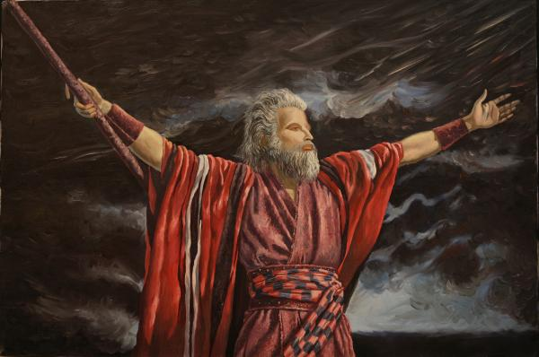
يسوع أعظم من موسى (3: 1-6)
Notes:
The readers should not reject Christ by returning to Judaism because Christ is greater than Moses in both his glory and position.

Slide 15
كان موسى رجلاً عظيماً

Slide 16
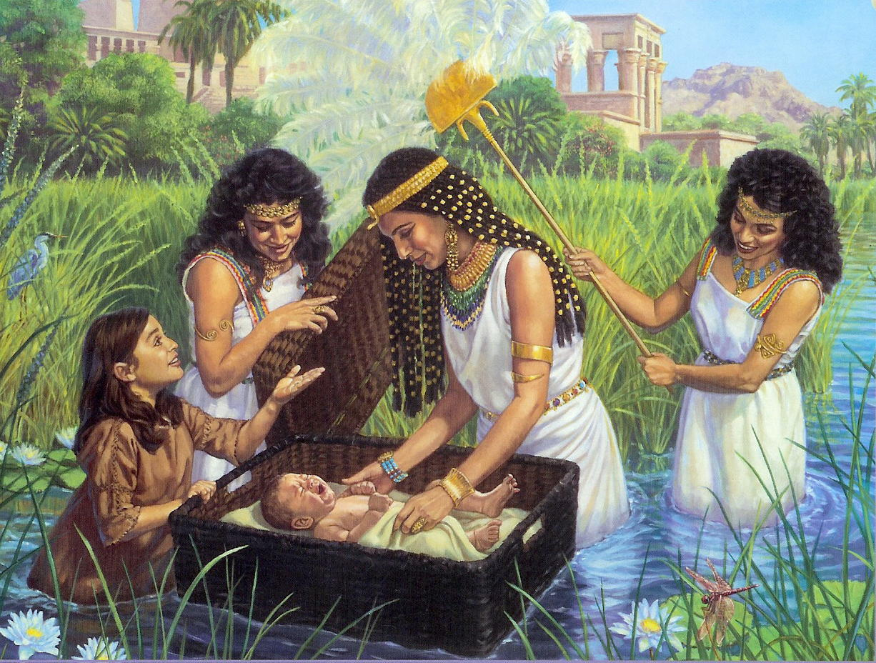
Moses

Slide 17
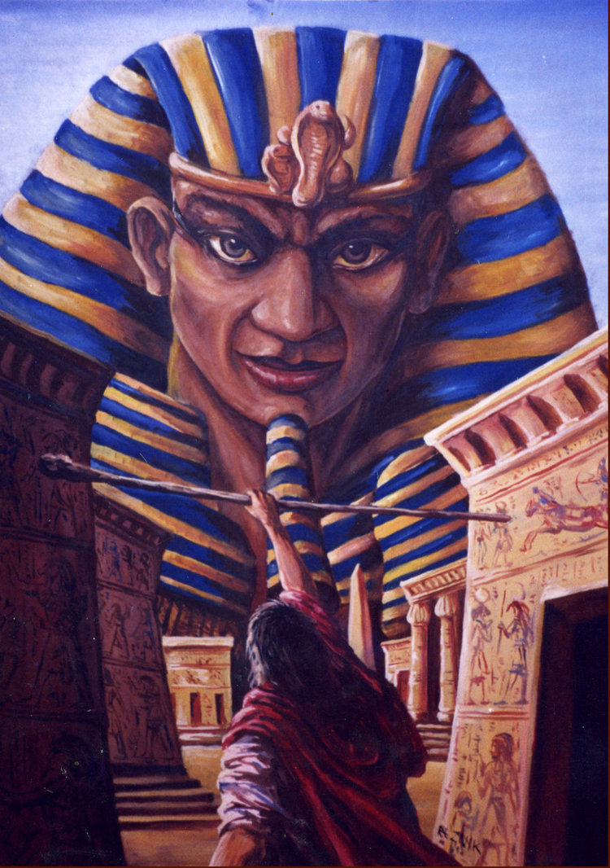
تغلب موسى على القوة العظمى في عصره.

Slide 18
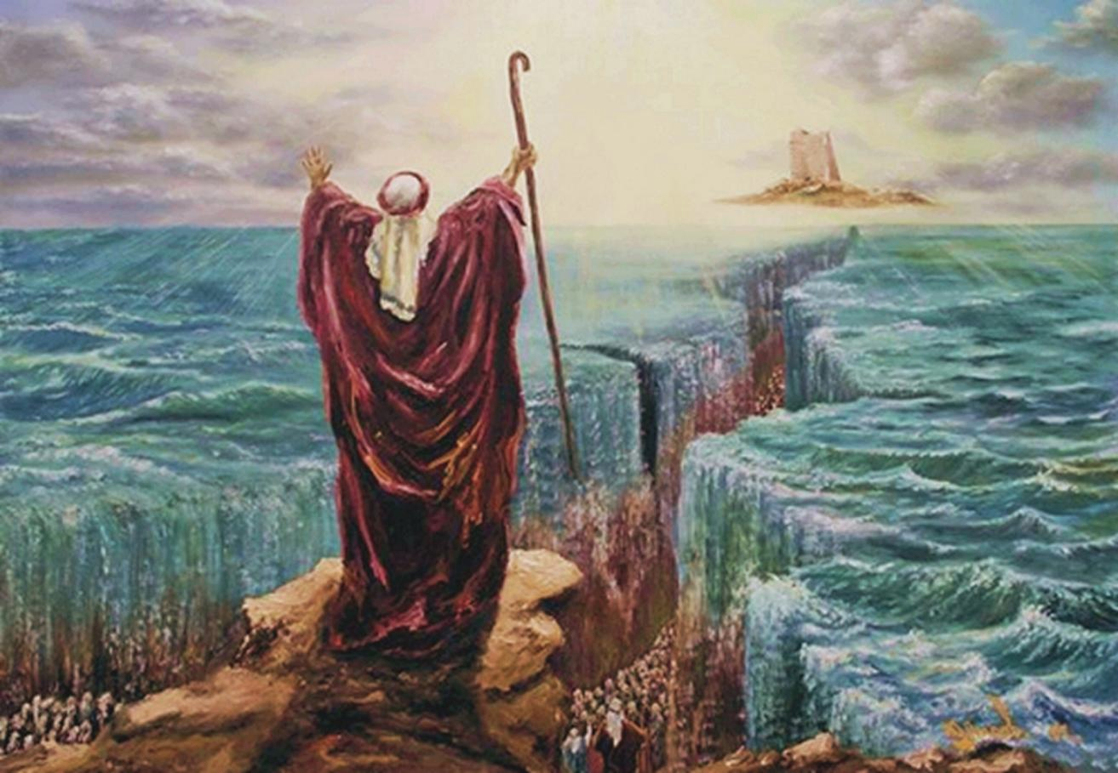
شق البحر

Slide 19
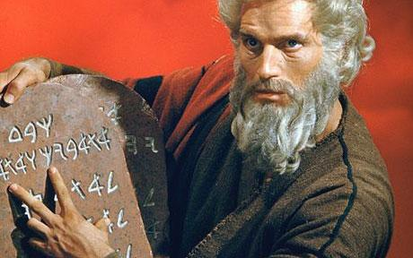
تم نقشها بإصبع الله

Slide 20

عبرانيين 3: 1-2
من ثم أيها الإخوة القديسون، شركاء الدعوة السماوية، لاحظوا رسول اعترافنا ورئيس كهنته المسيح يسوع، حال كونه أميناً للذي أقامه، كما كان موسى أيضاً في كل بيته.
Notes:
Christ's glory supersedes Moses since Jesus is Apostle, High Priest and Creator (3:1-4).
• Jesus was God's messenger, sent directly from God while Moses was only human. The word can be rendered "Apostle" here—the only time this word is used of Christ, showing that he has the authority of the one who sent him.
• Jesus was High Priest while Moses wasn't

Slide 21
عبرانيين 3: 3-4
فإن هذا قد حسب أهلاً لمجد أكثر من موسى، بمقدار ما لباني البيت من كرامة أكثر من البيت، لأن كل بيت يبنيه إنسان ما، ولكن باني الكل هو الله.
Notes:
Christ's glory supersedes Moses since Jesus is Apostle, High Priest and Creator (3:1-4).
Jesus built God's house—which is everything—while Moses built the tabernacle that was but a shadow of heaven itself. In other words, Jesus was Creator.

Slide 22
عبرانيين 3: 5-6
وموسى كان أميناً في كل بيته كخادم، شهادة للعتيد أن يتكلم به، وأما المسيح فكابن على بيته. وبيته نحن إن تمسكنا بثقة الرجاء وافتخاره ثابتة إلى النهاية.
Notes:
Christ's position supersedes Moses because He doesn't just serve along with those destined to rule, but he reigns supremely as God's Son (3:5-6).

Slide 23
عبرانيين 3: 5-6
وموسى كان أميناً في كل بيته كخادم، شهادة للعتيد أن يتكلم به، وأما المسيح فكابن على بيته. وبيته نحن إن تمسكنا بثقة الرجاء وافتخاره ثابتة إلى النهاية.
Notes:
Christ's position supersedes Moses because He doesn't just serve along with those destined to rule, but he reigns supremely as God's Son (3:5-6).

Slide 24
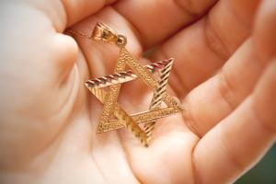
"من خلال التحول في المعنى والذي تضفيه الكلمة اليونانية التي تعني بيت بشكل طبيعي، انتقل الكاتب من فكرة البيت باعتباره المجال الذي تظهر فيه الأنشطة الكهنوتية إلى فكرة البيت باعتباره يتكون من الأشخاص الذين شاركوا في هذه الأنشطة. وأكد أن قراءه يشملون بيته (الأبناء) على اعتبار واحد مهم: إذا تمسكوا بشجاعتهم (parrhsi÷an، تُستخدم أربع مرات في العبرانيين، هنا وفي 4: 16؛ 10: 19، 35) والرجاء الذي يفتخرون به
(هودجز، (BKC
Notes:
In other words, this second "house" is the place where we serve Christ if we are faithful in this life—the earth itself that we will rule after Christ's return!

Slide 25
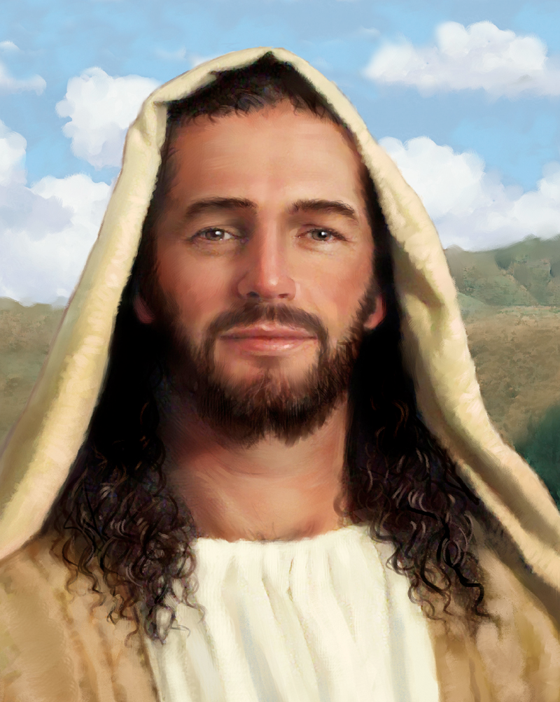
يسوع أعظم
من أي
شخص آخر
Notes:
You may not be impacted so much to think of Jesus as greater than Moses, so read:
Jesus is above Mohammed.
Jesus is above Buddha.
Jesus is above any head of state.
Jesus is above your boss.
Jesus is above the person you hold in highest regard.

Slide 26
ثابر
السبب
1
دراسة في عبرانيين
Notes:
So the author exhorting them repeatedly in his letter to press on, so I'm calling this new series on Hebrews "Press On!"

Slide 27
1. يسوع أعظم من أي شخص
في التاريخ
Notes:
No other person ever to walk this earth is superior to Christ. He's the best!

Slide 28
ثابر
السبب
1
السبب
2
دراسة في عبرانيين
Notes:
So the author exhorting them repeatedly in his letter to press on, so I'm calling this new series on Hebrews "Press On!"

Slide 29

2. إن الإبتعاد عن المسيح يخسرنا حكمنا المستقبلي.
Notes:
Christians who abandon Jesus will not reign with him after he returns.

Slide 30
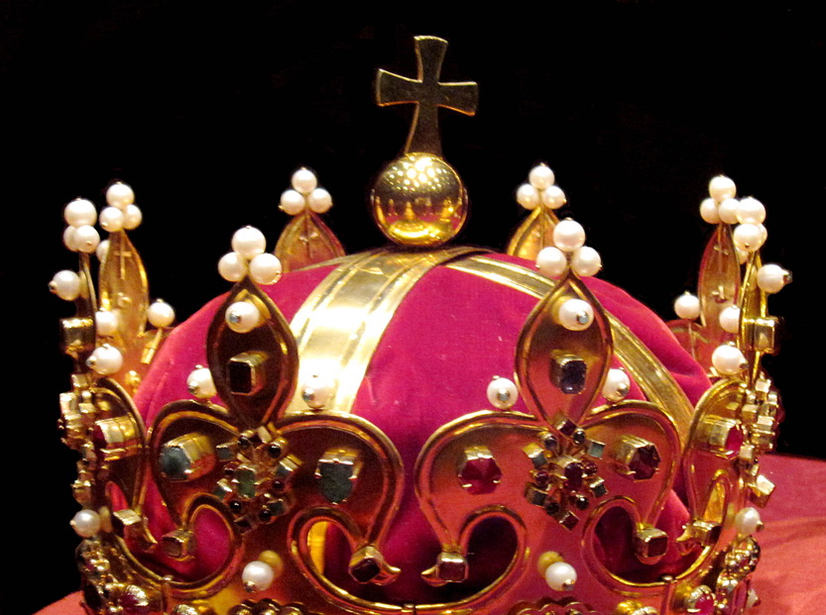
كان القراء في خطر فقدان حكم مملكتهم (عبرانيين 7:3-13:4).

Slide 31
عبرانيين 3: 7-9
لذلك كما يقول الروح القدس: اليوم، إن سمعتم صوته فلا تقسوا قلوبكم، كما في الإسخاط، يوم التجربة في القفر حيث جربني آباؤكم، اختبروني وأبصروا أعمالي أربعين سنة.

Slide 32
عبرانيين 3: 10-11
لذلك مقت ذلك الجيل، وقلت: إنهم دائماً يضلون في قلوبهم، ولكنهم لم يعرفوا سبلي، حتى أقسمت في غضبي: لن يدخلوا راحتي.

Slide 33
عبرانيين 3: 12-14
انظروا أيها الإخوة أن لا يكون في أحدكم قلب شرير بعدم إيمان في الإرتداد عن الله الحي. بل عظوا أنفسكم كل يوم، ما دام الوقت يدعى اليوم، لكي لا يقسى أحد منكم بغرور الخطية. لأننا قد صرنا شركاء المسيح، إن تمسكنا ببداءة الثقة ثابتة إلى النهاية،

Slide 34
عبرانيين 3: 15-16
إذ قيل: اليوم إن سمعتم صوته فلا تقسوا قلوبكم، كما في الإسخاط، فمن هم الذين إذ سمعوا أسخطوا؟ أليس جميع الذين خرجوا من مصر بواسطة موسى؟

Slide 35
عبرانيين 3: 17-19
ومن مقت أربعين سنة؟ أليس الذين أخطأوا، الذين جثثهم سقطت في القفر؟ ولمن أقسم: لن يدخلوا راحته، إلا للذين لم يطيعوا؟ فنرى أنهم لم يقدروا أن يدخلوا لعدم الإيمان.

Slide 36

تحذير
التخلي عن يسوع يجلب التأديب (2: 1-4)
Notes:
Turning our backs on Christ makes God have to turn up the heat in our lives.

Slide 37

5 تحذيرات في عبرانيين
258
1. التحذير من الإنحراف عن الحق (2: 1-4)
2. التحذير من عدم الإيمان (3: 7-19)
3. التحذير من عدم النضج (5:11-6:12)
4. التحذير من الخطيئة المتعمدة (10: 19-39)
5. التحذير من اللامبالاة (12: 14-29)

Slide 38
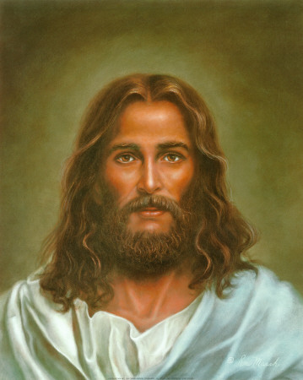

لكن ما هي النتيجة بالنسبة للمؤمن الذي يرفض المسيح في النهاية؟

Slide 39
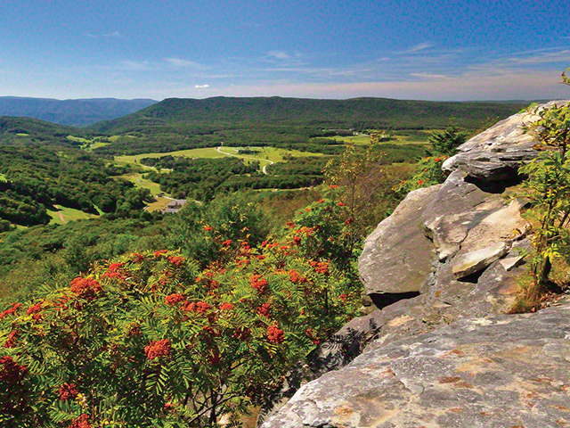
يجب أن يحذر عدم إيمان إسرائيل هؤلاء المسيحيين العبرانيين من رفض المسيح، لأن العصيان يحرمهم من الراحة في كنعان (4: 1-13)

Slide 40
عبرانيين 4: 1-3أ
فلنخف، أنه مع بقاء وعد بالدخول إلى راحته، يرى أحد منكم أنه قد خاب منه، لأننا نحن أيضا قد بشرنا كما أولئك، لكن لم تنفع كلمة الخبر أولئك. إذ لم تكن ممتزجة بالإيمان في الذين سمعوا، لأننا نحن المؤمنين ندخل الراحة

Slide 41

سبع وجهات نظر عن عبرانيين 4 (راحة السبت لشعب الله)
266خ-د
1. راحة السبت الحالية والراحة السماوية المستقبلية.
2. الأحد الحالي وراحة النعمة والراحة السماوية المستقبلية.
3. الراحة الروحية الحالية.
4. الراحة الروحية الحالية والراحة السماوية المستقبلية.
5. الراحة السماوية المستقبلية.
6. الراحة الألفية مع تطبيق العصر الحالي.
7. الراحة الألفية المستقبلية.

Slide 42
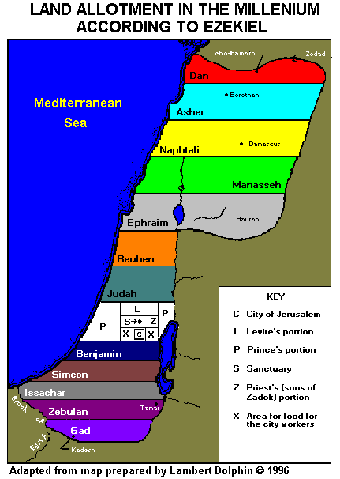
دعم الراحة
الألفية المستقبلية
في عبرانيين 4
تخصيص الأراضي في الألفية
(حزقيال 47-48)
266ذ
1. السياق

Slide 43
وأما عن الابن:
كرسيك يا الله إلى دهر الدهور،
قضيب استقامة قضيب ملكك،
أحببت البر وأبغضت الإثم،
من أجل ذلك مسحك الله إلهك
بزيت الابتهاج أكثر من شركائك.
(1: 8-9)
Notes:
Believers are designated "companions" (metochoi) with Christ in His anointing by God as messianic King (1:9 quoting Ps. 45:6-7).

Slide 44
ثم لمن من الملائكة قال قط:
اجلس عن يميني
حتى أضع أعداءك موطئاً لقدميك
(1: 13)
Notes:
Christ's victory over His enemies before the Millennium (1:13) is linked with the promise that believers will share in that victory (swthri,a; 1:14).

Slide 45
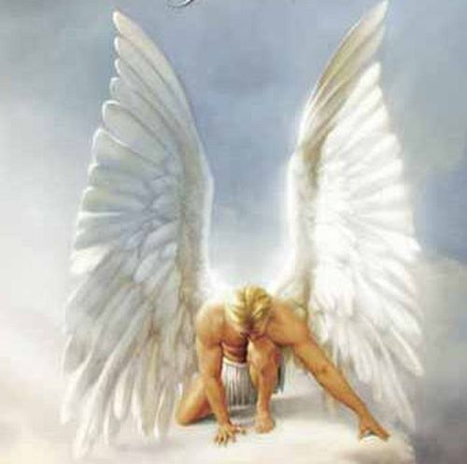
أليس جميعهم أرواحاً خادمة مرسلة للخدمة لأجل العتيدين أن يرثوا الخلاص.
(1: 14)
Notes:
In contrast, angels are but servants who care for us (1:14)

Slide 46

عبرانيين 2: 3-4
  هذا الخلاص قد ابتدأ الرب بالتكلم به، ثم تثبت لنا من الذين سمعوا
  شاهداً الله معهم بآيات وعجائب وقوات متنوعة ومواهب الروح القدس، حسب إرادته.
Notes:
The same eschatological salvation is referred to three verses later as God's "place of rest" (2:3)…

Slide 47
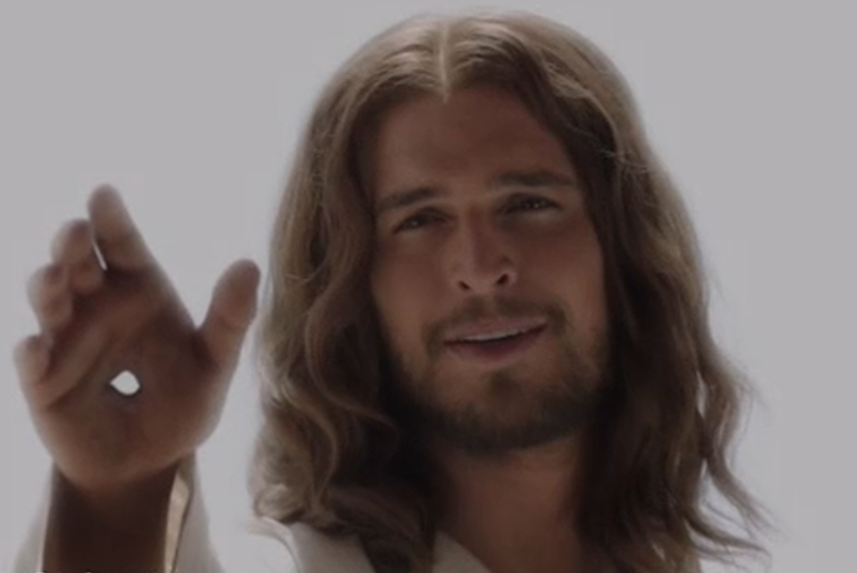
(2: 5)
فإنه لملائكة لم يخضع العالم العتيد الذي نتكلم عنه.
Notes:
…which Christ will share with man in "the world to come," or millennium (2:5)

Slide 48
عبرانيين 3: 1-2
من ثم أيها الإخوة القديسون، شركاء الدعوة السماوية، لاحظوا رسول اعترافنا ورئيس كهنته المسيح يسوع، حال كونه أميناً للذي أقامه، كما كان موسى أيضاً في كل بيته.
Notes:
Christ's glory supersedes Moses since Jesus is Apostle, High Priest and Creator (3:1-4).
• Jesus was God's messenger, sent directly from God while Moses was only human. The word can be rendered "Apostle" here—the only time this word is used of Christ, showing that he has the authority of the one who sent him.
• Jesus was High Priest while Moses wasn't

Slide 49
عبرانيين 3: 5-6
وموسى كان أميناً في كل بيته كخادم، شهادة للعتيد أن يتكلم به. وأما المسيح فكابن على بيته، وبيته نحن إن تمسكنا بثقة الرجاء وافتخاره ثابتة إلى النهاية.
Notes:
Christ's position supersedes Moses because He doesn't just serve along with those destined to rule, but he reigns supremely as God's Son (3:5-6).

Slide 50
دعم الراحة
الألفية المستقبلية
في عبرانيين 4
تخصيص الأراضي في الألفية
(حزقيال 47-48)
266ذ
السياق
وعد الأرض

Slide 51
عبرانيين 4: 3-5
لأننا نحن المؤمنين ندخل الراحة، كما قال: حتى أقسمت في غضبي: لن يدخلوا راحتي،
مع كون الأعمال قد أكملت منذ تأسيس العالم. لأنه قال في موضع عن السابع هكذا:
واستراح الله في اليوم السابع من جميع أعماله. وفي هذا أيضاً: لن يدخلوا راحتي.
مزمور 95
Notes:
The text quotes Psalm 95 five times (3:7-11, 15; 4:3, 5, 7) to emphasize millennial rest in Canaan. Surely the "rest" of Psalm 95 is not eternal rest in heaven or the spiritual rest of salvation, but the repose Israel sought in having her own land. As Psalm 95 is an enthronement psalm that depicts the time of the Messiah's rule, it is appropriate that the author use this particular psalm to refer to the millennial rest.

Slide 52
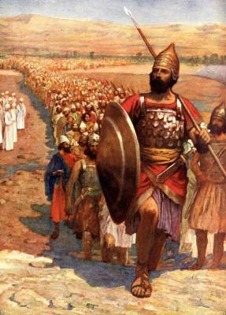
وفَّر يشوع الراحة في كنعان
كل موضع تدوسه بطون أقدامكم لكم أعطيته، كما كلمت موسى.
(يش 1: 3)
Notes:
The "rest" in this passage must be something that Joshua could have offered his people had they believed. Certainly he could not have offered them salvation (spiritual peace) or eternal life (heaven). However, what he did offer was access to the land so that wherever the people would tread, that land would be theirs (Josh. 1:3).

Slide 53
عبرانيين 4: 8-11
لأنه لو كان يشوع قد أراحهم لما تكلم بعد ذلك عن يوم آخر، إذاً بقيت راحة لشعب الله، لأن الذي دخل راحته استراح هو أيضاً من أعماله، كما الله من أعماله. فلنجتهد أن ندخل تلك الراحة، لئلا يسقط أحد في عبرة العصيان هذه عينها.
Notes:
The millennial view best explains the "work" in 4:10: "for anyone who enters God's rest also rests from his own work, just as God did from his." Most commentators see the work here as a figurative "abstention from servile work" or sinful deeds at all times. However, ceasing work in a literal sense makes better sense since the text compares man's rest with God's rest from His literal work of creation; certainly God does not rest from sinful deeds.

Slide 54
دعم الراحة
الألفية المستقبلية
في عبرانيين 4
تخصيص الأراضي في الألفية
(حزقيال 47-48)
266ذ
السياق
وعد الأرض
نصوص أخرى

Slide 55

مز 132: 14
هذه هي راحتي إلى الأبد.
ههنا أسكن لأني اشتهيتها.
Notes:
This depicts God as resting in the millennial age.

Slide 56
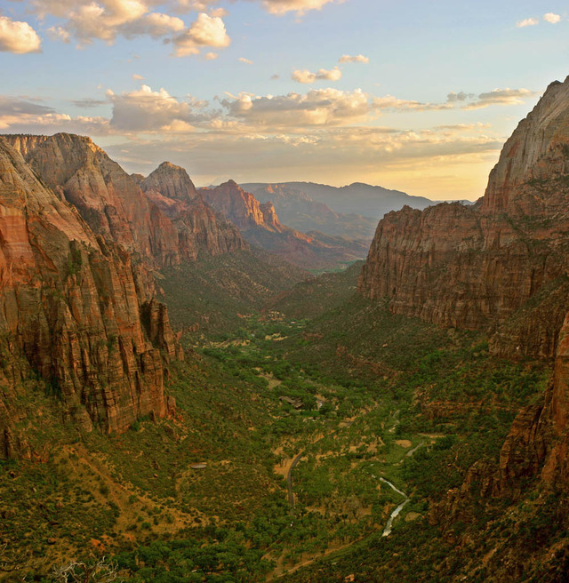
أش 14: 3
ويكون في يوم يريحك الرب من تعبك ومن انزعاجك، ومن العبودية القاسية التي استعبدت بها
Notes:
As God rests there, so will Israel, for He will give the nation rest from pain and turmoil and harsh service in which it has been enslaved (Isa. 14:3)

Slide 57
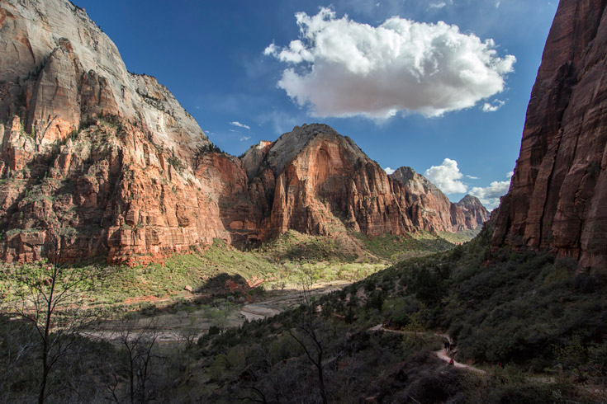
أشعياء 32: 18
ويسكن شعبي في مسكن السلام،
وفي مساكن مطمئنة وفي محلات أمينة.
Notes:
He also promises, "My people will live in peaceful dwelling places, in secure homes, in undisturbed places of rest" (Isa. 32:18; cf. Ezek. 34:15).
The kingdom age is spoken of as a time in which God "will rest in His love" (Zeph. 3:17)

Slide 58


إعادة تقسيم الأسباط
دان
م ع ق 531ث
531ج
أشير
بعد الإمتلاك (يش 13)
إسرائيل الألفية (حز 47-48)
نفتالي
منسَّى
أفرايم
رأوبين
يهوذا
القادة والهيكل
بنيامين
شمعون
يساكر
زبولون
جاد

Slide 59
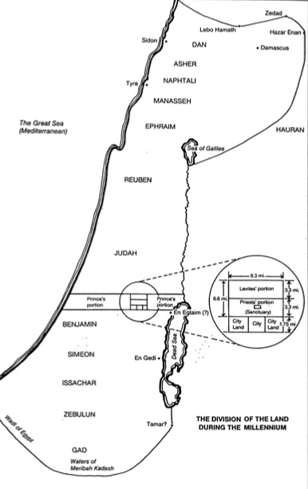
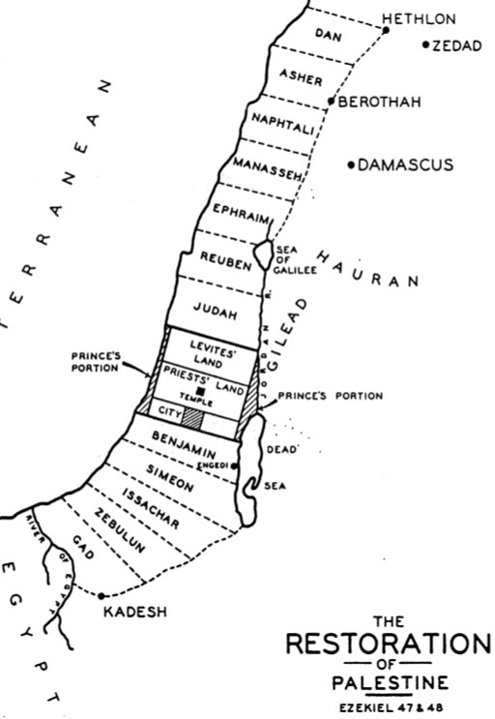
جغرافية
الأيام الأخيرة
م ع ق
531ث
م ع ق 531ج
المظلل باللون الأزرق من
حز 45: 1-8، 48: 9-22
Notes:
The significant differences between the two depictions of the leadership territory is due to two views on the measuring rod used.

Slide 60
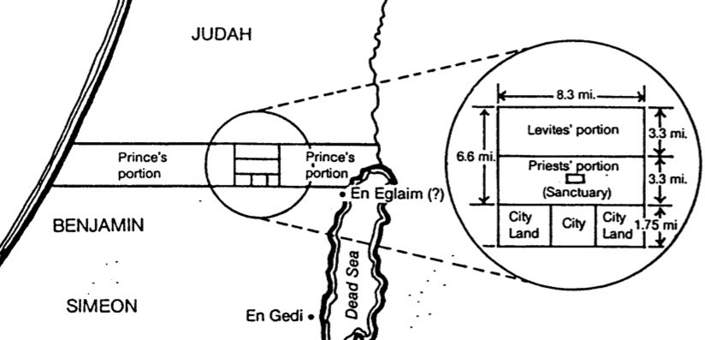
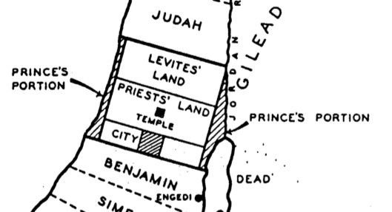
مقارنات الكهنة، اللاويين والأمير
م ع ق
531ث-ج
المظلل باللون الأزرق من
حز 45: 1-8، 48: 9-22

Slide 61
دعم الراحة
الألفية المستقبلية
في عبرانيين 4
تخصيص الأراضي في الألفية
(حزقيال 47-48)
266ذ
السياق
وعد الأرض
نصوص أخرى
مراجع غير كتابية

Slide 62
تعليم الرابيين
مجيء المسيا
العصر الحالي
العصر القادم
الأيام 1-6 (العمل 6000 سنة)
اليوم 7 (سبت 1000 سنة)
Notes:
The rabbis around the time of Christ were the first teach the millennial Sabbath. Many taught that the "Present Age" would last 6000 years, followed by a Sabbath in the "Age to Come" of a literal 1000 years.

Slide 63
التعليم المسيحي الأقدم
208
433
المجيء الثاني
الظهور
=
الثاني
الضيقة
الألفية
عصر الكنيسة
المملكة الأبدية
7 سنوات
1000 سنة
الدينونة

Slide 64



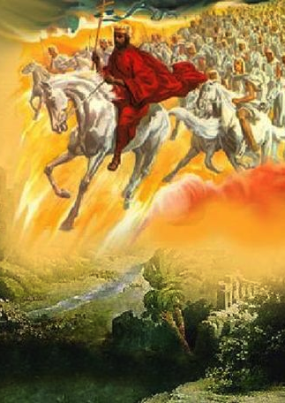
الفوائد المستقبلية
(رؤ 19-22)
421
السماء
(رؤ 21-22)
الألفية
(رؤ 20)
الرجوع
(رؤ 19)

Slide 65
دعم الراحة
الألفية المستقبلية
في عبرانيين 4
تخصيص الأراضي في الألفية
(حزقيال 47-48)
266ذ
السياق
وعد الأرض
نصوص أخرى
مراجع غير كتابية
الفترة الزمنية لنص عب 4: 8

Slide 66
عبرانيين 4: 8-11
لأنه لو كان يشوع قد أراحهم لما تكلم بعد ذلك عن يوم آخر، إذاً بقيت راحة لشعب الله، لأن الذي دخل راحته استراح هو أيضاً من أعماله، كما الله من أعماله. فلنجتهد أن ندخل تلك الراحة، لئلا يسقط أحد في عبرة العصيان هذه عينها.
Notes:
Hebrews 4:8 refers to the Sabbath rest as a time period: "For if Joshua had given them rest, God would not have spoken later about another day." Obviously "day" refers to another time period, not another state of being. This does not definitively argue for the millennial view since the heavenly rest view relates to a future time period; however, it is consistent with the kingdom view and inconsistent with the "present spiritual rest" orientation.

Slide 67
عبرانيين 4: 1-2
فلنخف، أنه مع بقاء وعد بالدخول إلى راحته، يرى أحد منكم أنه قد خاب منه، لأننا نحن أيضا قد بشرنا كما أولئك، لكن لم تنفع كلمة الخبر أولئك. إذ لم تكن ممتزجة بالإيمان في الذين سمعوا.

Slide 68
عبرانيين 4: 3-5
لأننا نحن المؤمنين ندخل الراحة، كما قال: حتى أقسمت في غضبي: لن يدخلوا راحتي، مع كون الأعمال قد أكملت منذ تأسيس العالم. لأنه قال في موضع عن السابع هكذا: واستراح الله في اليوم السابع من جميع أعماله، وفي هذا أيضاً: لن يدخلوا راحتي.

Slide 69
عبرانيين 4: 6-7
فإذ بقي أن قوماً يدخلونها، والذين بشروا أولاً لم يدخلوا لسبب العصيان، يعين أيضاً يوماً قائلاً في داود: اليوم بعد زمان هذا مقداره، كما قيل: اليوم إن سمعتم صوته فلا تقسوا قلوبكم.

Slide 70
عبرانيين 4: 8-11
لأنه لو كان يشوع قد أراحهم لما تكلم بعد ذلك عن يوم آخر، إذاً بقيت راحة لشعب الله، لأن الذي دخل راحته استراح هو أيضاً من أعماله، كما الله من أعماله. فلنجتهد أن ندخل تلك الراحة، لئلا يسقط أحد في عبرة العصيان هذه عينها.

Slide 71
المسيح متفوق في شخصه
258-59
متفوق على الأنبياء 1: 1-3
متفوق على الملائكة 1: 4-2: 18
متفوق على موسى 3: 1-4: 7
متفوق على يشوع 4: 8-13

Slide 72
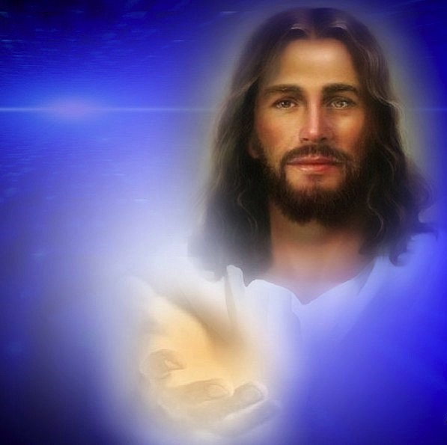
متفوق على يشوع (4: 8-13)

Slide 73
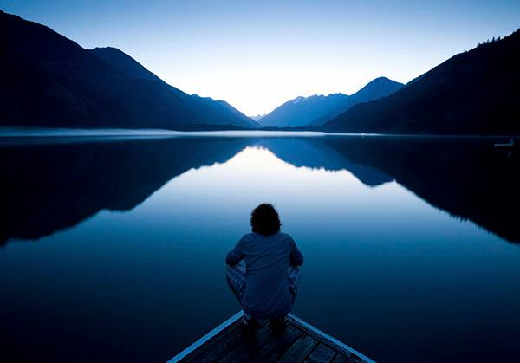
إذا بقيت راحة لشعب الله، لأن الذي دخل راحته استراح هو أيضاً من أعماله، كما الله من أعماله. فلنجتهد أن ندخل تلك الراحة، لئلا يسقط أحد في عبرة العصيان هذه عينها (4: 9-11)

Slide 74
عبرانيين 4: 12-13
لأن كلمة الله حية وفعالة وأمضى من كل سيف ذي حدين، وخارقة إلى مفرق النفس والروح والمفاصل والمخاخ، ومميزة أفكار القلب ونياته، وليست خليقة غير ظاهرة قدامه، بل كل شيء عريان ومكشوف لعيني ذلك الذي معه أمرنا.

Slide 75
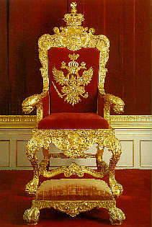
إن رفض يسوع يجعل المؤمنين غير مؤهلين للحكم معه
436

Slide 76
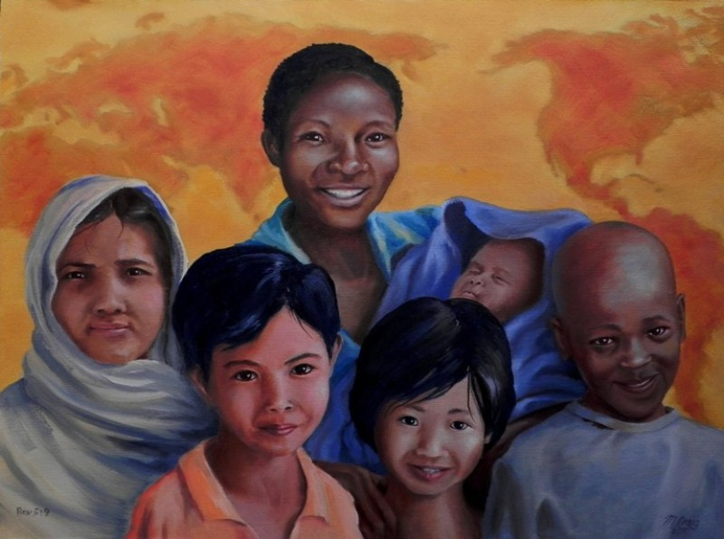
من كل قبيلة ولسان وشعب وأمة
(رؤ 5: 9)

Slide 77

وجعلتنا لإلهنا ملوكاً وكهنة،
فسنملك على الأرض
(رؤ 5: 10)
369

Slide 78
عبرانيين 3: 12-14
انظروا أيها الإخوة أن لا يكون في أحدكم قلب شرير بعدم إيمان في الإرتداد عن الله الحي، بل عظوا أنفسكم كل يوم، ما دام الوقت يدعى اليوم، لكي لا يقسى أحد منكم بغرور الخطية، لأننا قد صرنا شركاء المسيح، إن تمسكنا ببداءة الثقة ثابتة إلى النهاية.

Slide 79

لن يحكم المرتدون لن مع المسيح

Slide 80
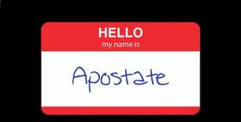
لا يرتدي المرتدون شارات الأسماء

Slide 81

المرتدون يدمرون من الداخل
الرجال الذين دمروا الغرب المسيحي
Notes:
Believers have failed to fight apostasy the past 200+ years.
Apostates are unbelievers who live among the saints and destroy the church within. This has happened significantly in what used to be called the "Christian West."

Slide 82
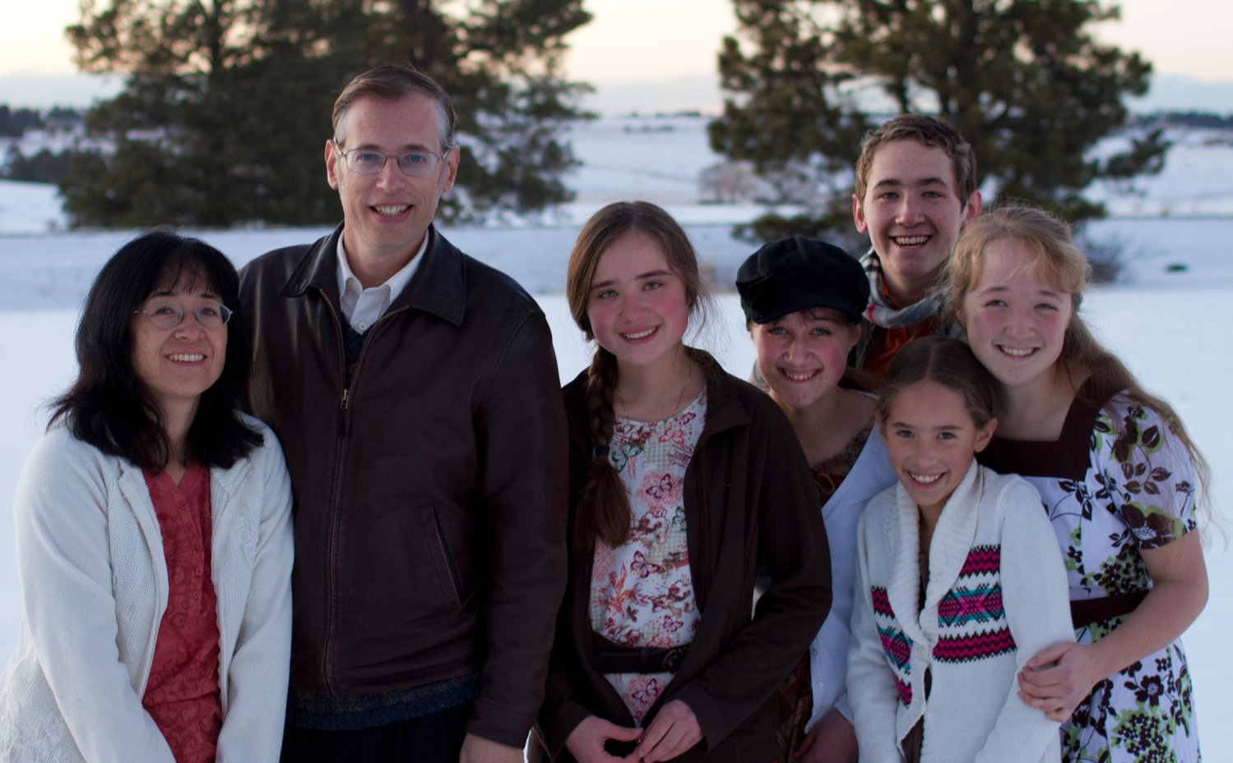
كتاب المرتد
كيفين سوانسون وعائلته

Slide 83
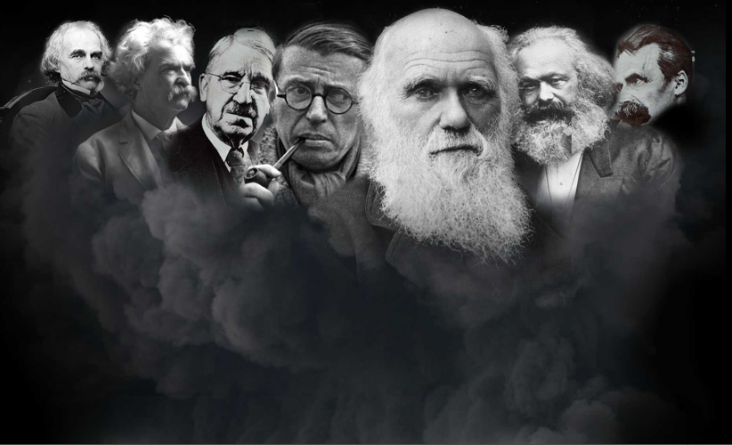
من هم المرتدون؟
تشارلز داروين
نثنائيل هاوثورن
جون ديوي
فريدريك نيتشه
مارك توين
كارل ماركس
جان بول سارتر
إرنست هيمينغواي
الليدي غاغا

Slide 84

لماذا هم مهمون؟
هذه هي قصة تراجع وسقوط الحضارة الغربية، إنها قصة رجال أقوياء بشكل غير عادي، رجال أشرار لا يمكن فهمهم . . . المرتدون.
كيفين سوانسون–

Slide 85
ماذا يعلم المرتدون؟
تشارلز داروين
نثنائيل هاوثورن
جون ديوي
فريدريك نيتشه
مارك توين
كارل ماركس
جان-بول سارتر
إلغاء المدارس البيتية
لا يوجد
إله
الله لم يخلق
نحن تطورنا

Slide 86

فلسفة شريرة
الله ميت
نيتشه، 1883–
نيتشه ميت
الله، 1900–
Used with permission

Slide 87

روب بيل وأوبرا وينفري

Slide 88
لماذا المثابرة مع المسيح؟

Slide 89
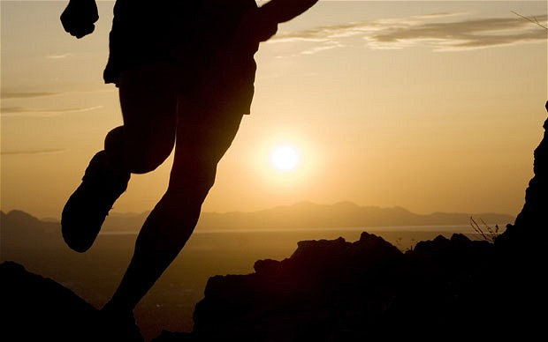
ثابر حتى تحكم مع المسيح
الفكرة الرئيسية

Slide 90
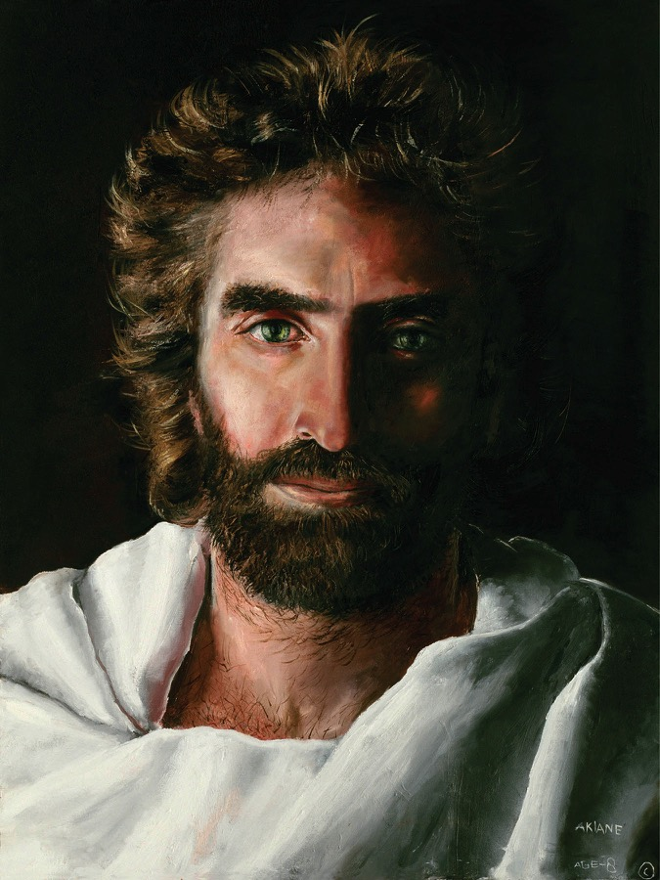
المسيح متفوق في شخصه (1: 1-4: 13)

Slide 91
1. يسوع أعظم من أي شخص في التاريخ
Notes:
No other person ever to walk this earth is superior to Christ. He's the best!

Slide 92
2. إن الإبتعاد عن المسيح يخسرنا حكمنا المستقبلي.
Notes:
Christians who abandon Jesus will not reign with him after he returns.

Slide 93
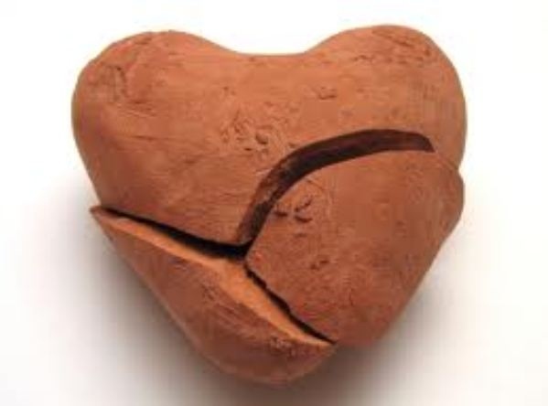
هل قلبك قاسٍ؟
Notes:
Is your heart hardening (3:7, 15; 4:7)? Let's bow for prayer.
Are you softer or harder towards Jesus than 5 years ago? Why? Tell him that you want to be softened.

Slide 94
عبرانيين 4: 12-13
لأن كلمة الله حية وفعالة وأمضى من كل سيف ذي حدين، وخارقة إلى مفرق النفس والروح والمفاصل والمخاخ، ومميزة أفكار القلب ونياته. وليست خليقة غير ظاهرة قدامه، بل كل شيء عريان ومكشوف لعيني ذلك الذي معه أمرنا.
Notes:
What concerns you about the fact that, "Nothing in all creation is hidden from God. Everything is naked and exposed before his eyes, and he is the one to whom we are accountable" (4:13)? Confess this to God.

Slide 95
Black

Slide 96


على رابط وعظ العهد الجديد BibleStudyDownloads.org
أحصل على هذا العرض التقديمي والنص مجاناً

